Slide 1

目录
1.Retek系统蓝图介绍
2.Retek2015工作回顾
3.Retek2016应用规划
4.接受管理层指导和建议

Slide 2
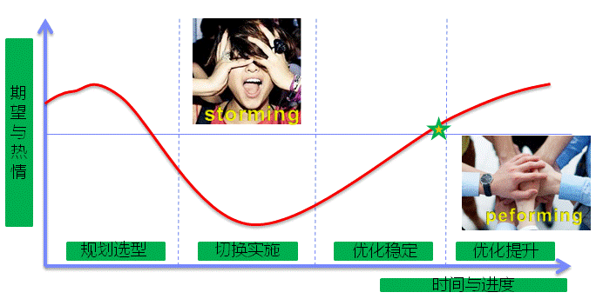
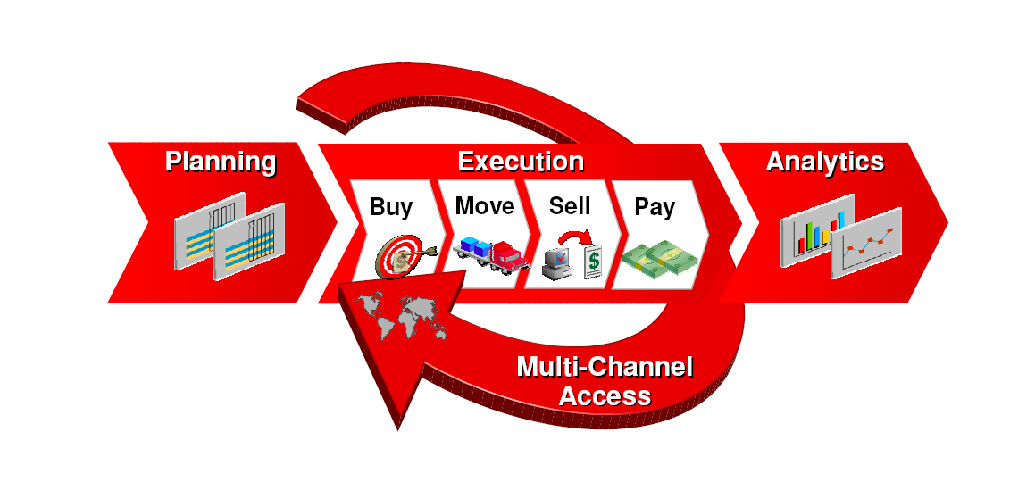
Retek实施与优化简介
2012年步步高选型Oracle Retek软件，项目一期于2013年上线，项目二期处于准备阶段！
挑战：系统性的优化和提升
计划执行相衔接
流程端到端可视
业务策略可匹配
业务场景化驱动
数据支持有效用
系统架构可扩展
……
Retek一期：MOM 商品管理
计划
执行
分析
二期项目：计划系统

Slide 3
Retek核心应用蓝图
Retek核心功能涵盖商品，供应链，价格与营销，门店管理和数据分析
主要为超市和小家电业务提供服务, 其中，商品主档，合同，数据分析涵盖多个事业部。规划将好美市集业务支持和全球联采业务也纳入整体应用蓝图
计划与优化
商品财务计划
品类组合计划
预测管理
商品管理
供应链管理
价格与营销管理
运营管理
商品档案管理
合同管理
返利管理
价格策略
常规变价
门店订货/退货
联营商品管理
订货管理
补配货管理
促销
出清/清仓
大宗管理
外借管理
商品引进和配置管理
特陈管理
进口管理
促销补差
门店变价/促销
市调管理
商品类别管理
库存帐管理
仓间调拨
店间调拨
店内调拨
超市
小家电
电商
超市
小家电
电商
超市
小家电
超市
小家电
业务分析
商品分析
品类绩效
供应商绩效
库存分析
营运绩效
客单客流
超市
家电
未实施

Slide 4
Retek系统集成架构图
供应链系统
GDSN系统
VSS系统
知而行系统
SIEBEL会员
FTP
微信系统
财务系统
RETEK系统
EBS系统
RMS
ReSA
DBLINK
FTP
门店系统
POS总线
MQ/FTP
海波龙系统
RPM
RA
祥龙系统
POS系统
MQ/FTP
FTP
其他业务系统
物流系统
电商系统
生鲜配送系统
MA系统
PC加工系统
金力系统
TMS系统
注:
1: 系统集成方式主要是FTP(文件级别)
2: Retek每晚11点-早2点进行RMS批处理作业
3: 端到端流程跨多个系统

Slide 5
目录
1.Retek系统蓝图介绍
2.Retek2015工作回顾
3.Retek2016应用规划
4.接受管理层指导和建议

Slide 6
4 Retek2015优化总览
基于业务调研，资料收集、功能覆盖度对比等方式对应用系统现状进行了全面评估，当前应用系统能够基本满足现有业务需求，但在以下几个方面需要跟进并制定相应提升计划。
功能性评估/审计
优化项目点
商品管理
供应链管理
供应商进销存
供应商库存进价调整
商品主档共享（B2B/面包/鲜品味）
商品配置校验（新店/改造门店/D型门店）
合同界面优化
仓间调拨
新品销售跟踪
合同及商品状态联动优化
供应商转户
联营VIP服务费
商品重分类
联营单品管理
自采/虚拟供应商补差管理
低温奶进仓
技术性评估/审计
门店运营管理
营销管理
重点商品盘点
复杂促销补差
年节商品预估
负毛利管控
自动补货
门店移动查询
区域组价格优化
商品外借
特陈管理系统
价格策略
DM预估系统优化
数据分析
图例
商品状态及配置跟踪
订退货跟踪
家电BI系统建设
已上线
BI系统性能优化
IGA报表
客单客流
已开发未上线
未完成

Slide 7
优化任务介绍- 商品管理和供应链管理
业务 能力 | 现有系统支持 |  |  |  | 完成进度 | 主要改进关注点
 | RMS | RPM | RA | 其他
商品管理 | √ | - | √ | √ |  | 商品主档管理：实现B2B/面包/鲜品味商品主档共享； 商品配置校验：新店/D型门店商品档案下发基础资料校验 合同与商品联动：合同状态与商品状态同步变更 新品销售跟踪：新品库存及销售的可视化跟踪 商品重分类：因应市场变化，类别结构需要重构，商品需归属到相应类别，目前处于分析设计阶段
供应链优化 | √ | - | √ | √ |  | 供应商库存进价调整：因应市场变化需要及时调整供应商库存成本，保证公司利益最大化，优化系统支持及时调整供应商库存进价 供应商转户：优化供应链，减少实物流转造成的不必要人、财、物的损耗，系统内已开发功能支持供应商库存转换 联营VIP服务费：扩展系统功能，已完成联营供应商VIP服务费签订及计算功能 合同功能优化：增强合同预警提示，如闭店门店仍然存在于合同范围内，费用代码异常提示等； 仓间调拨：减轻总仓压力，提高门店到货率，加强外区支持，系统内开发完成仓库间库存调剂功能 大直通集单优化：支持低温奶进仓，优化供应链，提升竞争力； 供应商进销存：目前已具备供应商库存、销售报表，需要优化批次库存逻辑以提供进销存报表，已开发完成，待测试
完成进度：
优
良
中
差
完全无

Slide 8
优化任务介绍- 价格及营运管理
业务 能力 | 现有系统支持 |  |  |  | 完成进度 | 主要改进关注点
 | RMS | RPM | RA | 其他
价格及营销管理优化 | √ | √ | √ | √ |  | 复杂促销补差：补差手工操作风险大，无法对账，缺乏凭据，系统已开发完成补差规则于补差计算一体化，解放人工计算及录入，业务应用中。 负毛利控管：人工变价随意，造成公司不必要的毛利损失，系统已完成变价调整幅度管控，NBB变价毛利率控制在-5%，已完成 DM预估系统优化：门店预估上报精准度提升，营运中心审批预估数量，已完成 区域组价格：按区域组变价，变更区域价格操作便利性提升，系统开发已完成，业务测试中。 价格策略：基于品类和门店竞争情况，设置价格区域组，并按照区域组进行价格管控
门店运营管理 | √ | - | √ | √ |  | 重点商品盘点：稽核商品运营管理，降低损耗率，系统已开发完成针对重点商品盘点功能 年节商品预估：加强年节商品控管，控制周转，针对年节商品进行预估、收货及销售跟踪，系统已完成该项开发，业务应用中。 自动补货：为减少缺货，提升周转，降低损耗，库存管理部试点自动补货，目前覆盖湘潭22家门店（21-29大类）。 门店移动查询：基于微信企业号，开发实时数据和业绩移动查询，方便业务人员及时了解业务数据，已推广超市门店店长全司推广试用。 商品外借：系统内管理商品外借业务，并提供报表供稽核，单据系统化，跟踪可视化，4月份已完成推广 特殊陈列管理：针对门店陈列资源有效管控，实现资源与合同的系统管理，目前功能开发完成，业务数据梳理中。 市调管理：系统已开发完成并上线
完成进度：
优
良
中
差
完全无

Slide 9
优化任务介绍 - 数据分析优化路径
分析定义
优化
“最好情况是什么?”
通过专业化工具或者建模实现预测和数据精准分析
现在要做什么？
预测建模
“下一步会发生什么?”
行动/计划
预测/外推
“如果这些趋势继续会怎样?”
然后会怎样?
统计分析
“为什么会出现这种情况?”
抽象业务,数据建模建设BI平台工作，制定管理报表体系
竞争优势
报警
“需要怎样的行动”
判断
询问/钻取
“到底问题是什么”
发生了什么?
临时报表
“多少，多频繁，哪里”
感知
基于系统架构，建设运营报表体系和工具
标准报告
“发生了什么事”
智能的复杂度
Source: Competing on Analytics: The New Science of Winning (Davenport / Harris)

Slide 10
报表和数据分析
报表/商务智能平台
日常运营报表
报表覆盖度
已覆盖: 基本业务主题和需求RMS，RA和XL已覆盖!2015年完成IGA报表和家电
完善中: 供应商绩效(含补差数据) 和配送到货率,目前系统结合手工方式出具报表
销售汇总报表
交易/事务报表
门店营运报表
XL+RMS
新品/订单全程跟踪
统计分析
商品销售分析
到货率分析
品类绩效分析
供应商销售分析
损耗分析
营运绩效分析
核心关注点
性能: 集成一体化的系统如何有效支撑大并发
架构: 跨多系统端到端业务的数据跟踪和追溯
移动: 已试点基于企业号的地查询系统,需要优化提升
数据挖掘与预测
会员销售分析
库存周转分析
消费金额段分析
客单客流分析
IGA报表分析
供应商绩效分析
配置预警分析
门店异常业务分析
空间绩效分析
RMS + RA
计划/优化支持
预测分析
关联分析
图例
Siebel
未建设
优化中
已完成

Slide 11
目录
1.Retek系统蓝图介绍
2.Retek2015工作回顾
3.Retek2016应用规划
4.接受管理层指导和建议

Slide 12
Retek2016应用规划指引
支撑新业务体拓展: 全球采购,合资超市
支持区域扩展: 外省区差异化需求
支持品类变革: 重分类等
匹配业务策略
新业务体初期复用现有功能
明确业务目标和价值点(优化范围)
核心技术人才培养和保留
关键流程系统化梳理,为系统 改进提供输入
如订货全流程,新品引进全流程,返利计算修改入账
合理投入
流程可视
优化指导原则
需求场景化管理与定期优化评估
培训文档场景化变革
系统性能持续性优化(门店数量增多,用户增多,功能增多)
用户导向
规则明晰
明确核心规则,兼容例外管理
如新品费管理,个别门店转户
架构与运维
架构可持续扩展原则与运维可视化
门店服务在线监控, 核心OLTP查询读写分离(如价格)

Slide 13
2016应用规划 – 系统主要差异点介绍
价格和营销
商品管理
价格策略的重新明晰化与优化调整
价格类数据实现读写分离，实现大数据量查询而不影响业务操作
优惠券活动siebel只支持会员顾客，非会员顾客券活动由第三方公司开展，扩展性差
商品建档操作的高效与便利。
很多联营商品采用柜组码管理,不利于扫码销售,数据分析,库存管控
现有商品分类粒度较粗,不利于选品, 需求分析等要求
按店群进行配置后,需要监控配置状态
……
3
2
供应链管理
主 要 机 会 点
VSS供应链只提供信息展示,缺失供应商网上对账功能；
供应商财务结算单出具前需增加供应商在系统内确认费用流程
新老供应商交替，需要对现有供应商转户功能进行优化
完善供应商绩效评估系统(如供应商返利与业务数据整合)
EDI数据交互目前通过三方公司实现
腾万里进口,入库,成本核算缺少系统支持
好美市集临时启用城市超市后台系统,需要进行系统整合
特陈系统,复杂促销补差系统,市调系统需要推广
1
门店运营
4
订货—多仓库订货模式，自动补货推广进行中，需要全司级推广
退货—退货单据未做单据有效期管理，占用门店退货预留及可用库存
多渠道零售支持如京东到家
移动化数据支持

Slide 14
2016Retek优化计划 – 商品和供应链部分
SN | 分类 | 工作任务 | 预期目标 | 优先级 | 关键点 | 进度安排
1 | 商品管理 | 重分类试点 | 重选择大类开展商品分类扩展 | 高 | 商品分类数据一致性 | 已开始分类梳理,6月份前试点
 |  | 联营单品管理 | 实现联营商品的单品化管理 | 中 | 明确负责人,组建项目团队 | 5月份启动,10月份试点
 |  | 品类计划实施 | 品类计划,有效选品参考 | 高 | 在项目启动前,明确业务目标,差异 | 已开始技术准备,和业务需求梳理
 |  | 其他优化 | 配置监控优化,新品监控优化等 | 高 | 技术资源配套 | 2016年3月到10月
2 | 供应链管理 | VSS对帐 | 在VSS系统上实现入库,费用等单据的确认 | 高 | 流程变革 | 3月启动,9月上线
 |  | 特陈系统推广 | 在系统特陈位和合同管理,并提供报表供稽核 | 高 | 加快基础数据梳理进度 | 已开发完成，需要制定数据梳理计划
 |  | 复杂促销补差推广 | 在系统内制定规则单,计算,调整,传入财务系统,并提供监控报表 | 高 | 业务制定全司切换计划 | 已试点，根据试点情况进行相应优化
 |  | 腾万里系统建设 | 2月份实现一期上线: 进销存,客户管理以及费用分摊 | 高 | 时间和资源紧张 | 2月上线
 |  | 好美市集系统切换 | 实现门店,ERP,财务的切换 | 高 | 识别规则和流程差异点 | 2月下旬
 |  | 其他优化 | EID数据交互，供应商进销存报表等 | 中 |  | 4月上线

Slide 15
2016Retek优化计划 – 运营,价格,数据分析
SN | 分类 | 工作任务 | 预期目标 | 优先级 | 关键点 | 进度安排
3 | 运营管理 | 自动补货推广 | 2016年实现全司推广 | 高 | 1、业务配置梳理压力大 2、系统性能优化 | 2016年
 |  | 移动应用查询 | 完善,推广移动查询系统 | 高 | 明确KPI,并以合适方式展现 | 2016年
 |  | 到家服务 | 支持到家(京东?云猴)业务,实现系统集成 | 中 | 明确运作模式 | 2016年3月
4 | 价格和营销 | 价格策略优化 | 确定价格区域组,基于区域组定价和变价,并进行监控 | 高 |  | 2016年8月
 |  | 价格查询读写分离 | 采用读写分离模式,实现价格OLTP查询,缓解性能压力 | 中 | 数据建模难度较大 | 2016年10月
5 | 数据分析 | 支持重分类 | 商品重分类,需要重新进行数据处理 | 高 | 1: 业务分析数据的角度: 是采用新分类?老分类还是两者都要 2: 停止经营商品的历史数据如何处理? | 2016年6月
 |  | 新品/订单全程跟踪 | 实现跨系统的数据整合，开发跟踪报表 | 中 | 性能压力 | 2016年
 |  | 供应商返利数据与业务数据整合 | 在RA业务数据分析系统中,进行数据建模和整合 | 高 |  | 2016年

Slide 16



系统优化关键要素(CSF)
我们可能会遇到的
我们可以做到的的
怎么没开发完成?
操作不够便捷!
系统速度不快
成本超支
……
……
目标目标
沟通沟通
评估评估
需求不明确
技术人力不够
……
明确范围-买新房VS装修
明确规则- 场景导向
明晰流程-5W2H
业务语言VS技术语言
风险识别及应对
持续评估
主动评估
实时反馈

Slide 17
目录
1.Retek系统蓝图介绍
2.Retek2015工作回顾
3.Retek2016应用规划
4.接受管理层指导和建议

Slide 18

管理层期望和指导
接受管理层对系统优化范围,优先级指导
接受管理层对存在问题的质询和建议
SN | 指导类别 | 指导建议 | 提出人
1 | 任务范围
2 | 任务优先级
3 | 问题反馈
4 | 其他

